Slide 1
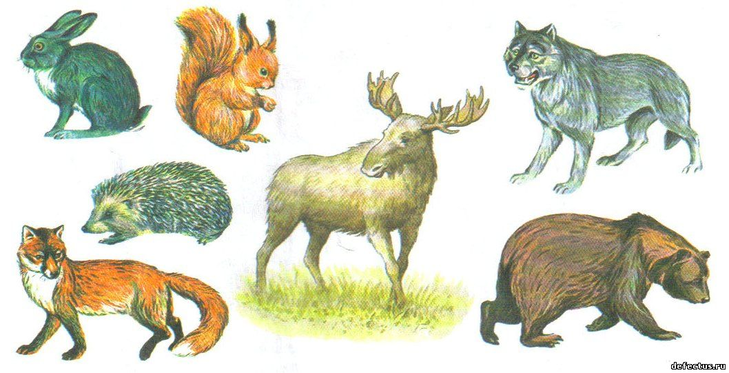
Экологический проект во второй младшей группе Тема: «Обитатели леса»

Slide 2
Актуальность темы: Обеспечение разностороннего развития ребенка, формирование первичных
представлений об объектах окружающего мира, развитие любви к живой природе.
Цель проекта:
Знакомить детей с дикими животными, их связью со средой обитания, жилище, питании, подготовке к зиме)
2. учить устанавливать связи между сезонными изменениями в природе и поведением животных
3. воспитывать желание заниматься творчеством

Slide 3
Задачи проекта:
Расширить знание детей о диких животных;
Развивать поисковую деятельность с помощью родителей;
Умение планировать этапы своих действий, ориентировать свой выбор;
Развивать связную речь детей, обогащать словарь детей.
Участники проекта: Дети II младшей группы, воспитатели.
Длительность проекта: в течение 2-3 недель.

Slide 4
«Дикие животные»
Проблемные вопросы
Живут в лесу – значит дикие животные.
Сами строят жилище и находят пищу.
Почему животные не носят одежду.
Зачем заяц и белка меняют шубку.
Что произойдет, если взять дикое животное в дом.
Можно ли нам позаботиться о диких животных.

Slide 5
образовательные вопросы
1.Название диких животных;
2.Места их обитания;
3.Части тела;
4.Внешний вид животных (заяц, лиса, медведь и др.), их отличительные признаки;
5.Образ жизни, еда в разное время года.

Slide 6
Детская инсценировка «Детский сад для зверят».
Импровизация движений животных.
Изготовление масок животных из бумаги совместно с родителями.

Slide 7
лепка

Slide 8
Закрепить знание детей о том, чем питаются дикие звери.

Slide 9
«Кто живет в лесу?»

Slide 10
Д/игра «Кто в домике живет?»
Д/игра «Кто в домике живет?»
Формировать умение дифференцировать животных по окраске, повадкам, внешним отличительным признакам.

Slide 11
Дидактические игрушки руками родителей

Slide 12
чтение ХУДОЖЕСТВЕННОЙ ЛИТЕРАТУРЫ, ЗАГАДЫВАНИЕ ЗАГАДОК.

Slide 13
Результаты:
-знают обобщённое понятие « Дикие» животные.
-называют место обитания, питания диких животных
-запомнили название детёнышей нескольких животных.
-знают элементарные правила поведения с животными.
Результат проекта: знаний детей о диких животных, об их жизнедеятельности . Оформление презентации проекта.

